Slide 1









By Khánh Huyền
Măng Non
TOÁN
Măng Non
MĂNG NON – TÀI LIỆU TIỂU HỌC
Mời truy cập: MĂNG NON- TÀI LIỆU TIỂU HỌC | Facebook
SĐT ZALO : 0382348780 - 0984848929

Slide 2


By Khánh Huyền
Măng Non
Yêu cầu cần đạt
- Xác định được số lớn nhất hoặc số bé nhất trong một nhóm có không quá 4 số (trong phạm vi 100 000).
- Thực hiện được việc sắp xếp các số theo thứ tự (từ bé đến lớn hoặc ngược lại) trong một nhóm có không quá 4 số (trong phạm vi 100 000).
- Phát triển năng lực lập luận, tư duy toán học và năng lực giao tiếp toán học
Măng Non
MĂNG NON – TÀI LIỆU TIỂU HỌC
Mời truy cập: MĂNG NON- TÀI LIỆU TIỂU HỌC | Facebook
SĐT ZALO : 0382348780 - 0984848929

Slide 3






By Khánh Huyền
Măng Non
Măng Non
MĂNG NON – TÀI LIỆU TIỂU HỌC
Mời truy cập: MĂNG NON- TÀI LIỆU TIỂU HỌC | Facebook
SĐT ZALO : 0382348780 - 0984848929

Slide 4

Bốn huyện A, B, C có số dân là:
Huyện A: 73 017 người
Huyện B: 78 665 người
Huyện C: 75 400 người
Huyện D: 73 420 người
a) Sắp xếp các số trên theo thứ tự từ bé đến lớn.
b) Huyện nào có đông dân nhất?
c) Huyện nào có ít dân nhất?

Slide 5
Bốn huyện A, B, C có số dân là:
Huyện A: 73 017 người
Huyện B: 78 665 người
Huyện C: 75 400 người
Huyện D: 73 420 người
a) Sắp xếp các số trên theo thứ tự từ bé đến lớn.
Ta có: 73 017 < 73 420 < 75 400 < 78 655.
Vậy sắp xếp các số theo thứ tự từ bé đến lớn là: 73 017 ; 73 420 ; 75 400 ; 78 655.

Slide 6
Bốn huyện A, B, C có số dân là:
Huyện A: 73 017 người
Huyện B: 78 665 người
Huyện C: 75 400 người
Huyện D: 73 420 người
b) Huyện nào đông dân nhất?
Ta có: 73 017 < 73 420 < 75 400 < 78 655.
Vậy huyện B: 78 655 người có đông dân nhất

Slide 7
Bốn huyện A, B, C có số dân là:
Huyện A: 73 017 người
Huyện B: 78 665 người
Huyện C: 75 400 người
Huyện D: 73 420 người
c) Huyện nào ít dân nhất?
Ta có: 73 017 < 73 420 < 75 400 < 78 655.
Vậy huyện A: 73 017 người có ít dân nhất

Slide 8

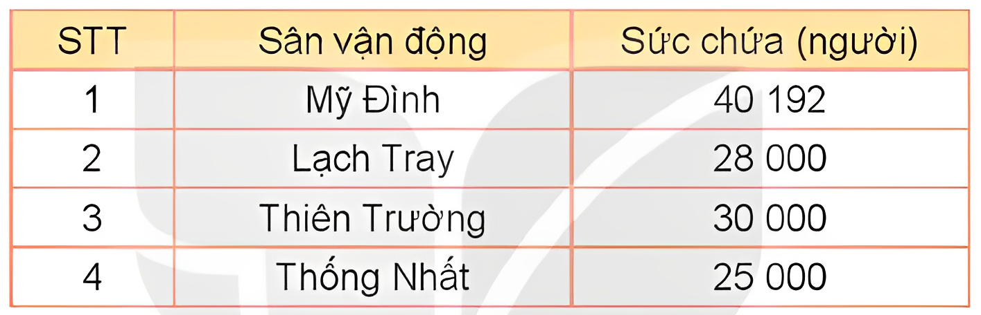
Dưới đây là sức chứa của một số sân vận động ở Việt Nam
Trong các sân vận động trên:
Sân vận động nào có sức chứa lớn nhất?
Sân vận động nào có sức chứa nhỏ nhất?

Slide 9

a) Ta có: 25 000 < 28 000 < 30 000 < 40 192.
Vậy sân vận động Mỹ Đình có sức chứa lớn nhất, sân vận động Thống Nhất có sức chứa nhỏ nhất.

Slide 10
Dưới đây là sức chứa của một số sân vận động ở Việt Nam
Trong các sân vận động trên:
b) Sân vận động nào có sức chứa trên 40 000 người ?

Slide 11
Sân vận động Mỹ Đình có sức chứa
trên 40 000 người

Slide 12

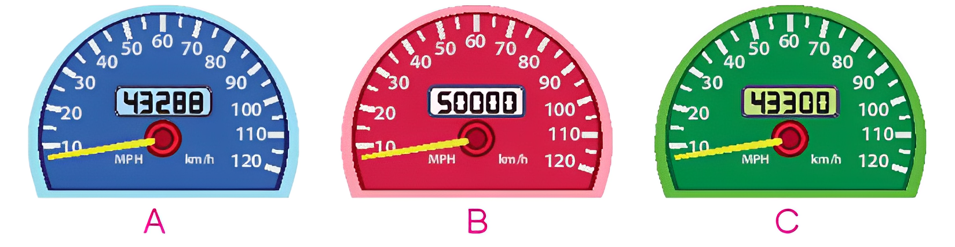
Công-tơ-mét của một xe máy xác định số ki-lô-mét xe máy đó đã đi được.
Dưới đây là công-tơ-mét của ba xe máy:
Xe máy nào đã đi được số ki-lô-mét nhiều nhất?
Xe máy nào đã đi được số ki-lô-mét ít nhất?

Slide 13
Công-tơ-mét của một xe máy xác định số ki-lô-mét xe máy đó đã đi được.
Dưới đây là công-tơ-mét của ba xe máy:
Ta có: 43 288 < 43 300 < 50 000.
Vậy xe máy B đi được nhiều km nhất.
Vậy xe máy A đi được ít km nhất.

Slide 14

Tìm chữ số thích hợp
a) 42 371 > 42 37
?
0
a) 50 826 < 50 26
?
9

Slide 15

By Khánh Huyền
Măng Non
Măng Non
MĂNG NON – TÀI LIỆU TIỂU HỌC
Mời truy cập: MĂNG NON- TÀI LIỆU TIỂU HỌC | Facebook
SĐT ZALO : 0382348780 - 0984848929

Slide 16









Slide 17









3

Slide 18
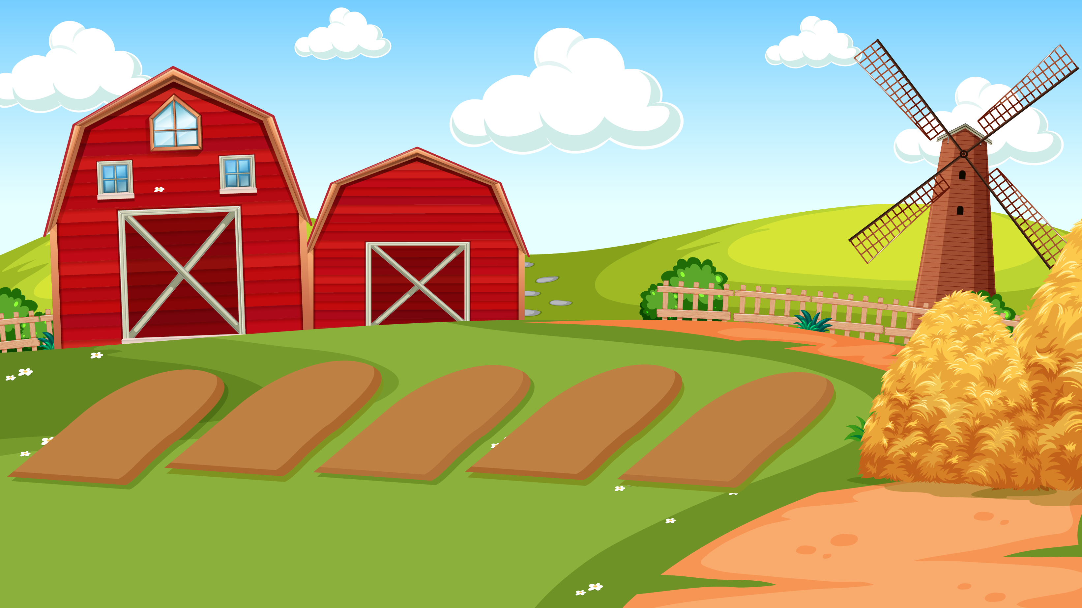



Số nào lớn nhất:
67 456; 12 345; 13 345; 54 234
67 456
12 345
54 234
13 345

Slide 19
Số nào bé nhất:
32 289; 33 287; 38 792; 22 389
32 289
22 389
33 287
38 792

Slide 20
Xếp các số sau theo thứ tự từ lớn đến bé
65 638; 63 856; 66 385; 68 635.
68 635; 66 385;
65 638; 63 856
63 635; 66 385;
65 638; 68 856
65 635; 66 385;
68 638; 63 856
66 635; 63 385;
65 638; 68 856

Slide 21



DẶN DÒ
DẶN DÒ
- Ôn lại bài cũ
- Chuẩn bị bài mới

Slide 22


Slide 23


Soạn bài giảng yêu cầu các khối lớp
Thiết kế bài giảng E – Learning
MĂNG NON – TÀI LIỆU TIỂU HỌC
Mời truy cập: MĂNG NON- TÀI LIỆU TIỂU HỌC | Facebook
ZALO : 0382348780 - 0984848929

